Slide 1
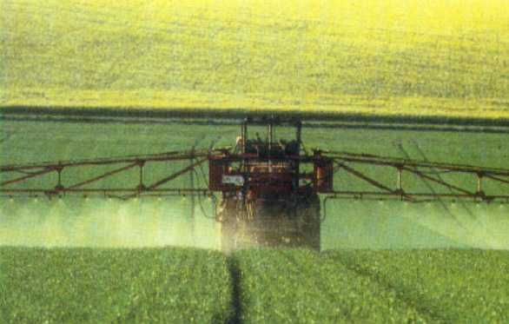
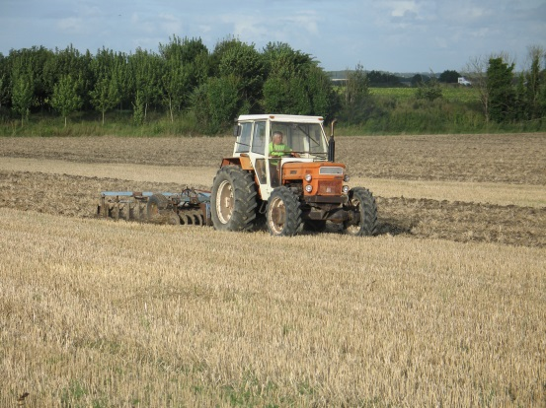
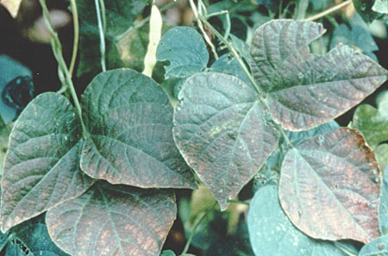


Agriculture et qualité de l’air
Quelles solutions pour
réduire les impacts?
J-F CASTELL
AgroParistech – INRA UMR ECOSYS
jean_francois.castell@agroparistech.fr
jean-francois.castell@inra.fr

Slide 2
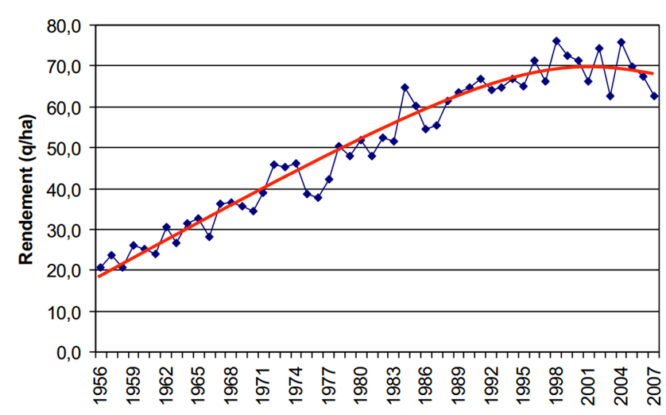
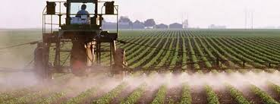
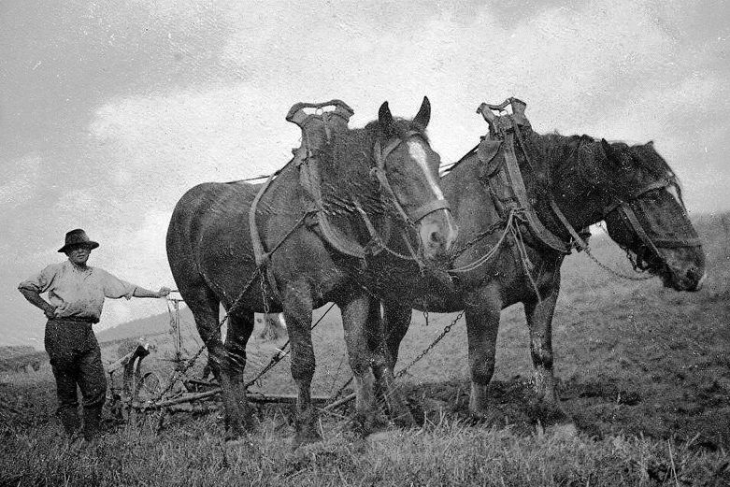
Contexte et enjeux
Actions concrètes
Conclusions
Rendement du blé tendre d’hiver en France
Mécanisation
Fertilisation
Contrôle des bioagresseurs
Progrès génétique
Accroissement des émissions de GES
Emission de substances toxiques dans l’environnement
Altération de la biodiversité
Homogénéisation des espèces et des variétés cultivées
Homogénéisation des paysages
J-F Castell - Agriculture et qualité de l’air : problèmes et solutions – 14 mars 2018

Slide 3
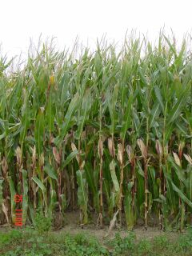
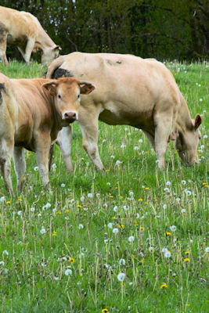
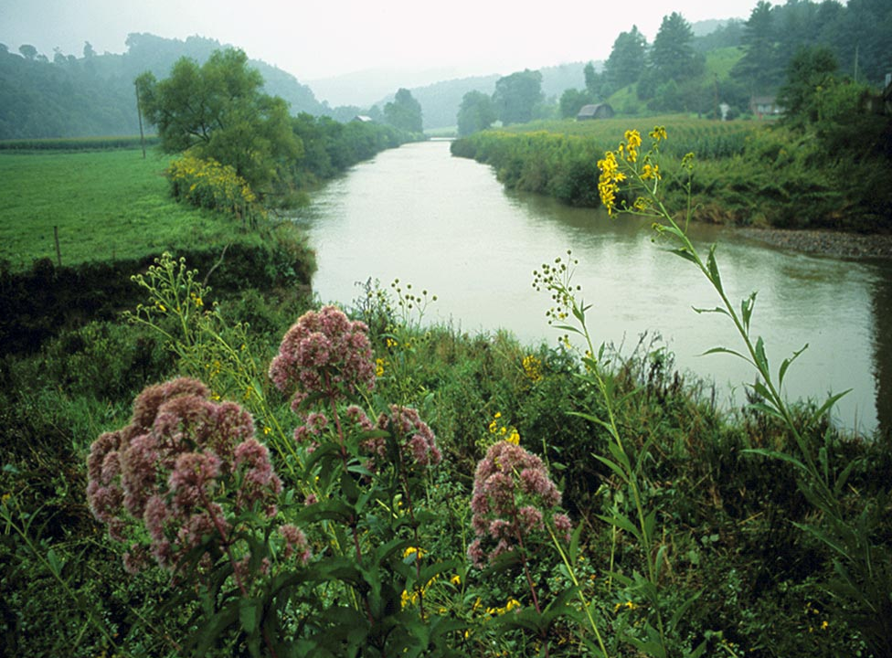
Contexte et enjeux
Actions concrètes
Conclusions
Des échanges bidirectionnels :
  Émissions (source) mais aussi dépôts (puits)
Utiles à leur
fonctionnement et
leur métabolisme
Néfastes
pour leur
métabolisme
CO₂
H₂O
C
O
V
O₃
NH₃
NO
NO₂
pesticides
particules
Source :
Émissions de polluants ou gaz à effet de serre
Puits :
Absorption, recyclage de polluants
Les plantes et les sols émettent et absorbent de nombreux polluants ou gaz à effet de serre
J-F Castell - Agriculture et qualité de l’air : problèmes et solutions – 14 mars 2018

Slide 4
Contexte et enjeux
Actions concrètes
Conclusions
Des composés souvent spécifiques à l’agriculture
2013
Distribution sectorielle des émissions en France métropolitaine
Particules (53%)
N₂O (89%)
CH₄ (76%)
COVNM ( 3%)
NH₃ (97%)
NOx (10%)
+ pesticides (91%)
CITEPA/ Format SECTEN édition 2014
J-F Castell - Agriculture et qualité de l’air : problèmes et solutions – 14 mars 2018

Slide 5
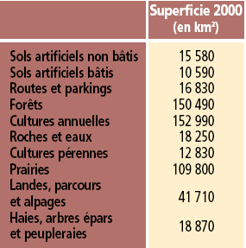
Contexte et enjeux
Actions concrètes
Conclusions
Des émissions faibles par unité de surface
…mais significatives, car surfaces importantes
kg/ha/jour
H₂O → 10⁴-10⁵
CO₂ → 10²-10³
COV → 10¹-10²
NH₃ → 10⁻³-10
N₂O
NO
Pesticides → 10⁻³
→ 10⁻³-10⁻¹
Surfaces « non urbanisées » : 92%
Surfaces cultivées : 50%
(Source IFEN)
J-F Castell - Agriculture et qualité de l’air : problèmes et solutions – 14 mars 2018

Slide 6
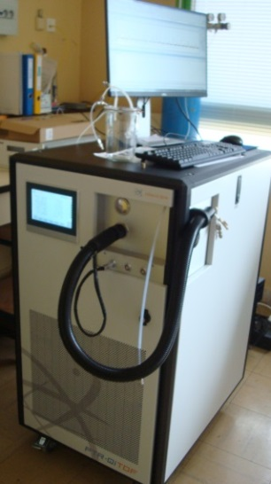
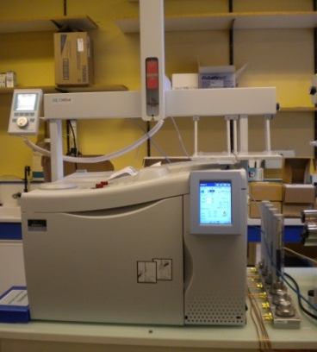
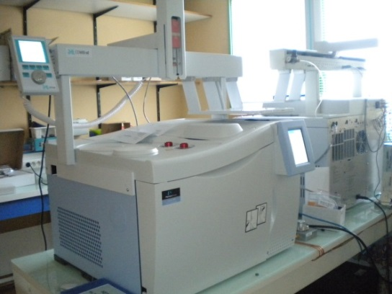
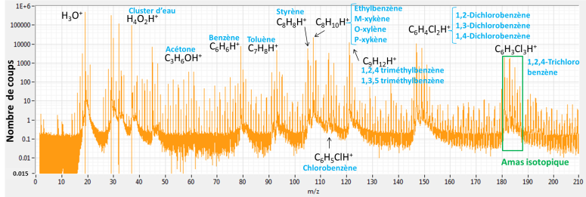
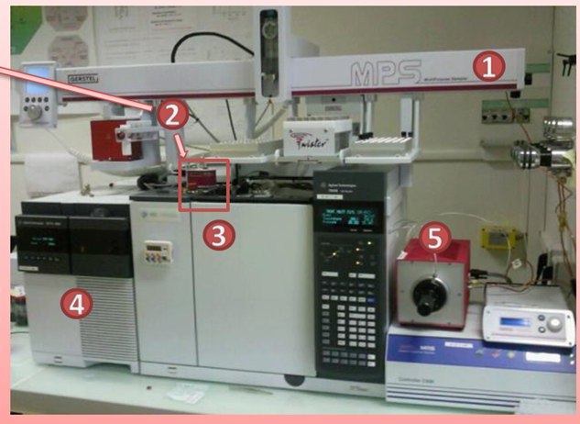
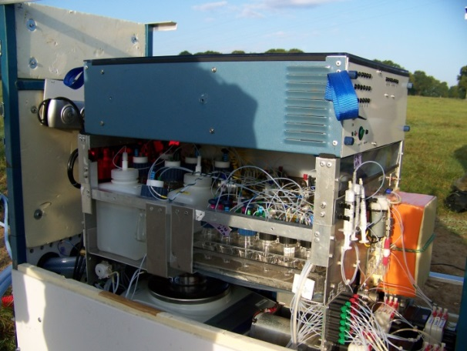
Contexte et enjeux
Actions concrètes
Conclusions
Quelles actions concrètes ?
1. Mieux connaître/mesurer/quantifier pour pouvoir agir
Plateau GC
Mesures CO2 CH4 N2O SF6
Analyseurs de concentrations
dans l’air de NH3, O3, N2O, …
PTRMS QiTOF
concentrations dans l’air de
COV/pesticides en temps réel
ROSAA
Profils de
concentrations
dans l’air d’NH3
Home made
DT /GC/MS: concentrations dans l’air de
COV/pesticides après piégeage
INRA ECOSYS - Écologie fonctionnelle et écotoxicologie des agroécosystèmes
J-F Castell - Agriculture et qualité de l’air : problèmes et solutions – 14 mars 2018

Slide 7
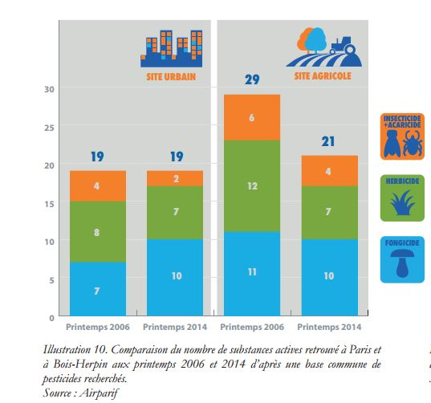
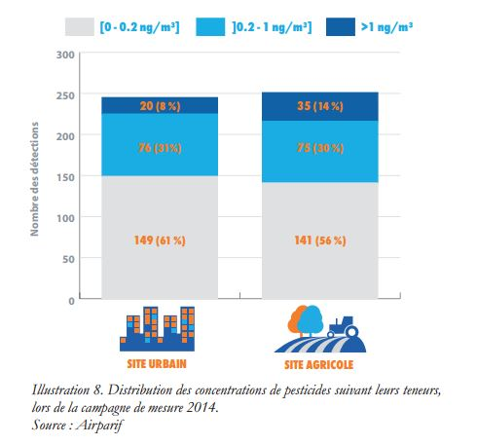
Contexte et enjeux
Actions concrètes
Conclusions
Quelles actions concrètes ?
1. Mieux connaître/mesurer/quantifier pour pouvoir agir
Détecter les pesticides présents dans l’air et leurs concentration et l’exposition (ANSES)
Des concentrations plus fortes en zone rurale et au printemps
J-F Castell - Agriculture et qualité de l’air : problèmes et solutions – 14 mars 2018

Slide 8
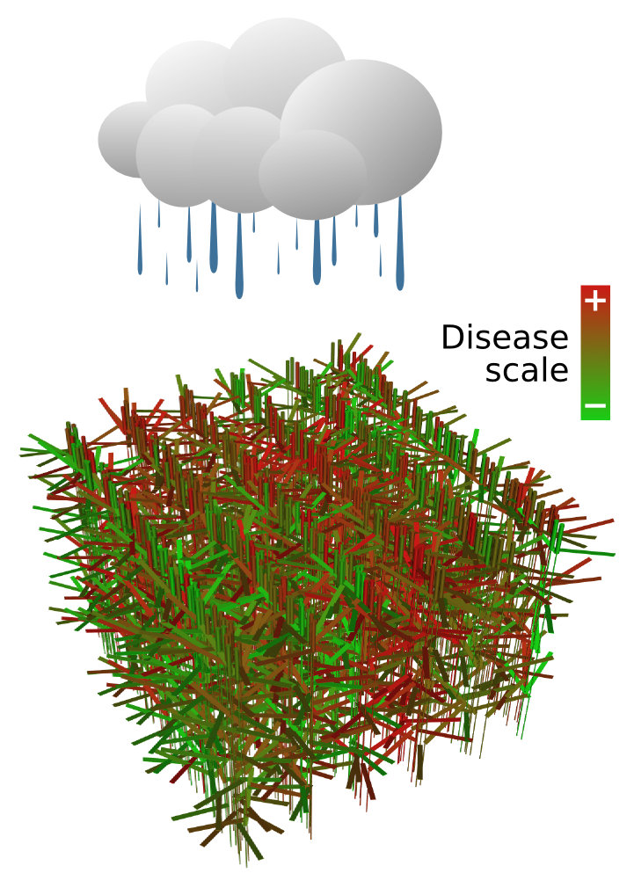
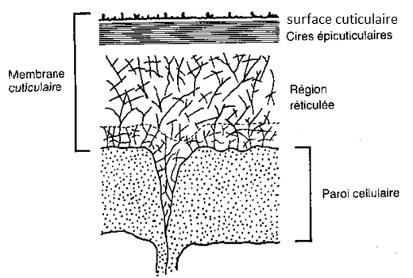
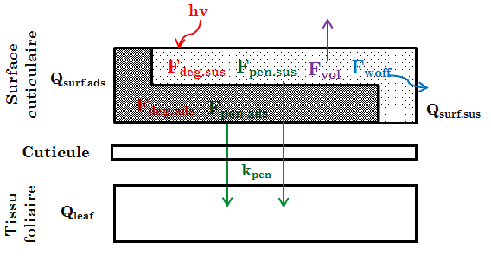
Contexte et enjeux
Actions concrètes
Conclusions
Quelles actions concrètes ? (exemple des pesticides)
1. Mieux modéliser pour pouvoir agir
Saint-Jean, 2017
Lichiheb et al., 2015
J-F Castell - Agriculture et qualité de l’air : problèmes et solutions – 14 mars 2018

Slide 9
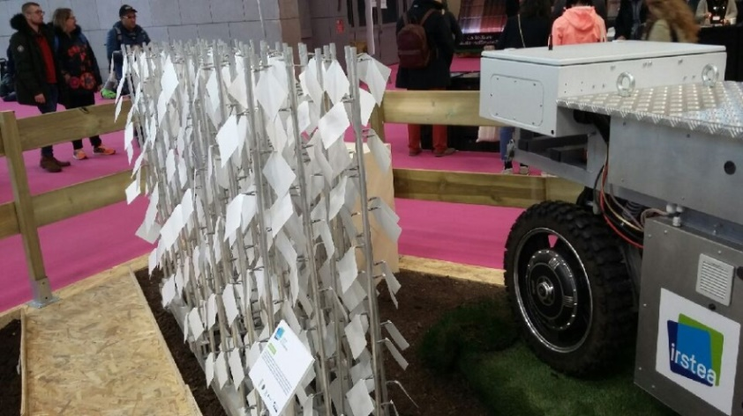
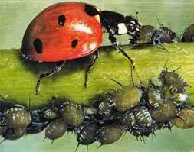
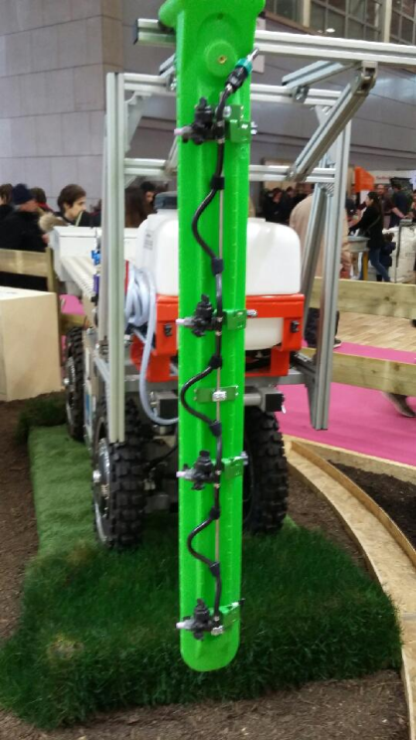
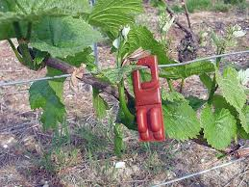
Contexte et enjeux
Actions concrètes
Conclusions
Quelles actions concrètes ?
2. Proposer / expérimenter des pratiques moins émettrices de polluants
J-F Castell - Agriculture et qualité de l’air : problèmes et solutions – 14 mars 2018

Slide 10
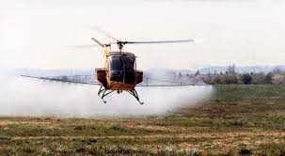

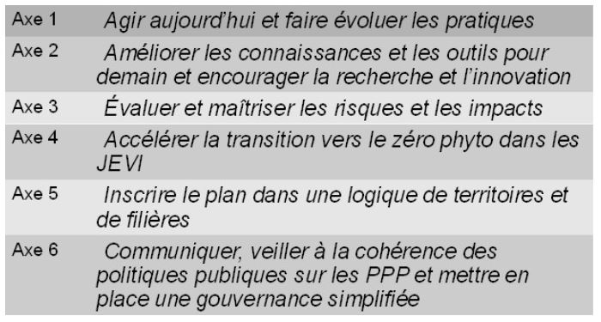
Contexte et enjeux
Actions concrètes
Conclusions
Quelles actions concrètes ?
3. Une réglementation plus contraignante et des mesures incitatives
Objectif du plan Ecophyto 2 : réduire l’usage des produits phytosanitaires de 50% entre 2015 et 2025
Une réglementation Européenne contraignante (produits interdits, etc.)
-Pas d’obstacle technique à la réalisation de cet objectif (expertise INRA 2017)
- Un obstacle principal : le verrouillage sociotechnique
- Expérimentation et diffusion des expériences positives (fermes Dephy)
- Diffusion dans l’enseignement agricole
(jardins, espaces végétalisés non agricoles)
J-F Castell - Agriculture et qualité de l’air : problèmes et solutions – 14 mars 2018

Slide 11
Contexte et enjeux
Actions concrètes
Conclusions
CONCLUSIONS
L’équation compliquée de l’agriculteur :
- Nourrir les hommes (en quantité et en qualité)
- Préserver la fertilité des sols et les ressources naturelles (durabilité)
- Préserver l’environnement :
- qualité des eaux
- qualité de l’air
- changement climatique (adaptation/atténuation)
- Pouvoir vivre de son travail
La qualité de l’air n’est qu’un terme de l’équation, mais pour parvenir au même résultat, il est impossible d’agir sur ce terme sans modifier les autres
J-F Castell - Agriculture et qualité de l’air : problèmes et solutions – 14 mars 2018

Slide 12
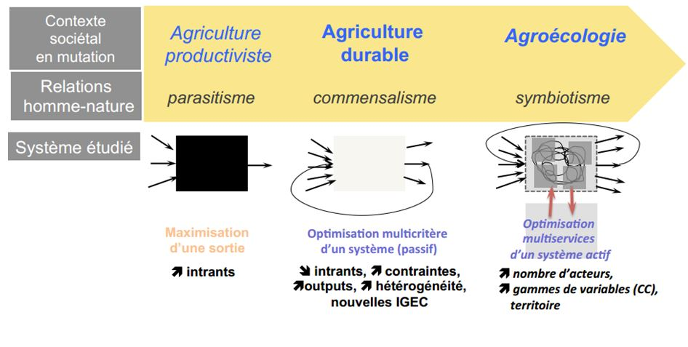
Contexte et enjeux
Actions concrètes
Conclusions
Produire avec moins de pesticides / produire sans pesticides ?
1945-1980
1990-2000
2010 ->
(IGEC : Interactions génotype x environnement x conduite)
J-F Castell - Agriculture et qualité de l’air : problèmes et solutions – 14 mars 2018

Slide 13
Contexte et enjeux
Actions concrètes
Conclusions
Traitements phytosanitaires
(molécules de synthèse)
Matériel
adapté
Traitements intensifs
Agriculture
intensive
Réduction « raisonnée » des traitements et adaptation des SDC
Agriculture
raisonnée
Produits
« naturels »
Matériel
adapté
Traitements intensifs
(intrants/énergie)
Agriculture
biologique
Auxiliaires
Réduction/arrêt des traitements
Stratégies d’évitement
Utilisation des ressources de l’écosystèmes
Equilibres naturels :
Pas/peu de traitements
Résilience de l’écosystème
Agroécologie
J-F Castell - Agriculture et qualité de l’air : problèmes et solutions – 14 mars 2018

Slide 14
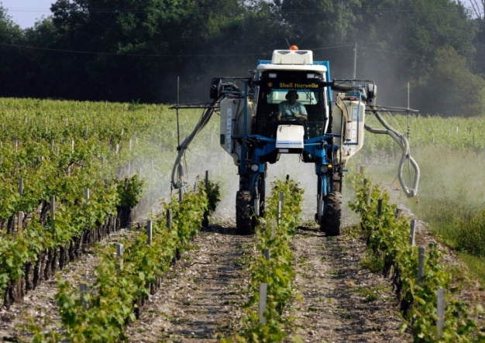
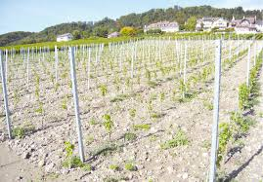
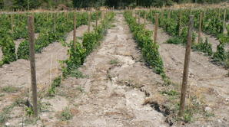
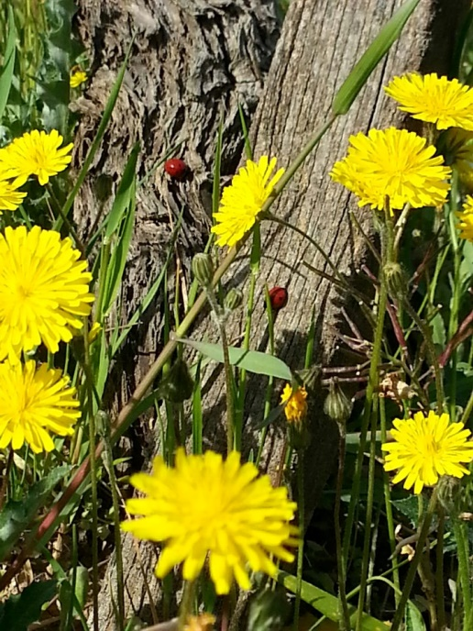
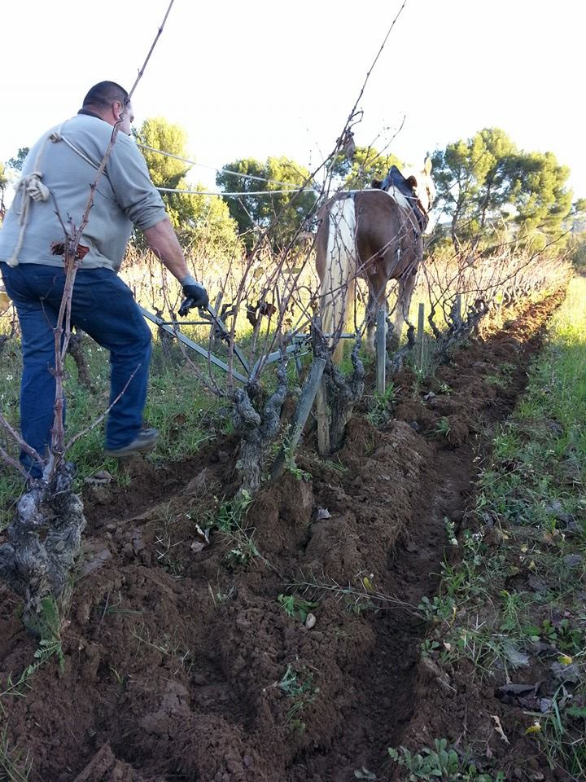
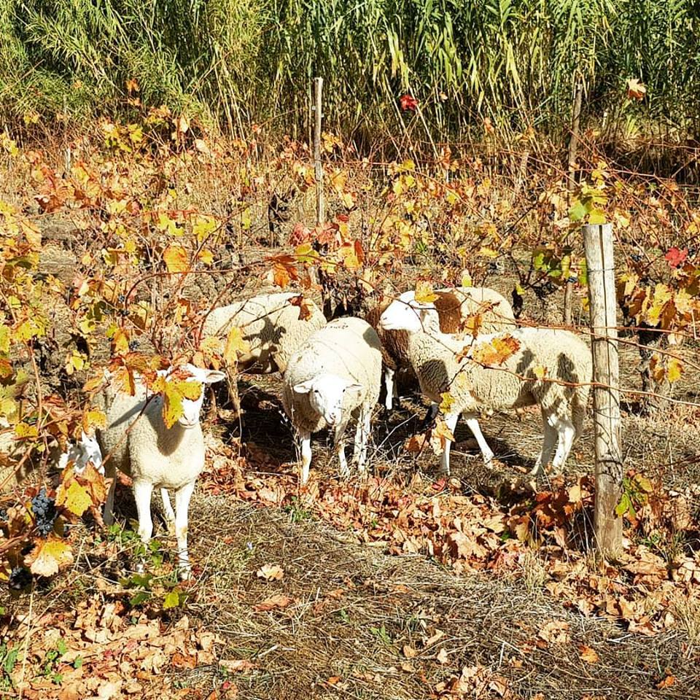
Contexte et enjeux
Actions concrètes
Conclusions
Comment passer d’une monoculture productiviste, coûteuse en intrants et polluante…
… à la gestion d’un agroécosytème peu polluant, autosuffisant, et néanmoins productif ?

Slide 15
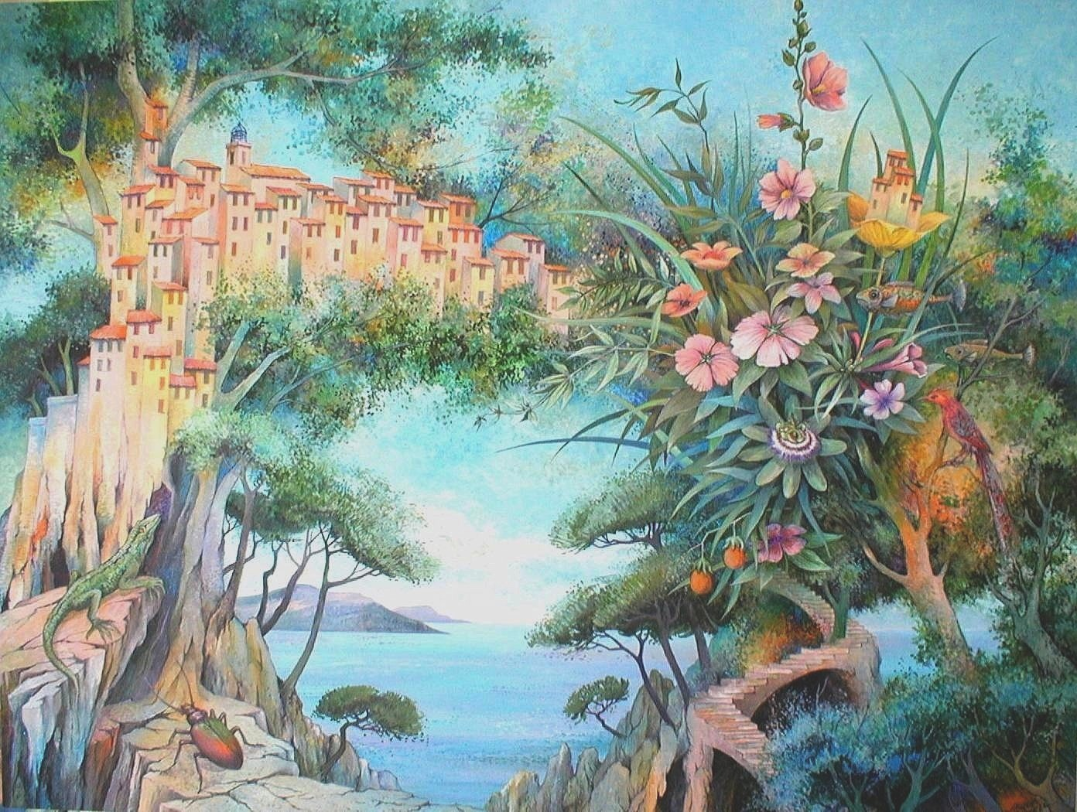
Jacques Castell (1932-2013) - « le Chant des cigales » Acrylique sur toile, 115x90 - 2010
« Quand les hommes se trouvent dans une situation nouvelle, ils s’adaptent et changent. Mais aussi longtemps qu’ils espèrent que les choses pourront rester en l’état ou faire l’objet de compromis, ils n’écoutent pas volontiers les idées neuves. »
Jean Monnet - Mémoires (1976)

